Slide 1










Slide 2






Quiéreme pero despacio, no te apures,
puede que algo de mi no
te guste y luego huyas.
Y yo me quedaré mirando a lo lejos
preguntándome por qué.

Slide 3

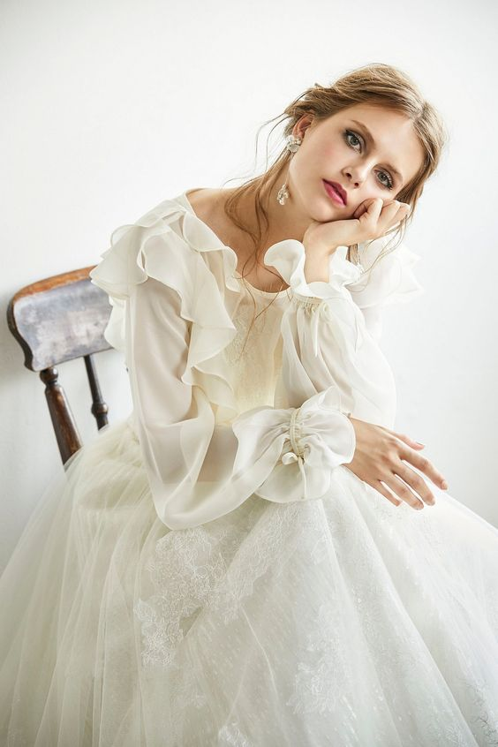


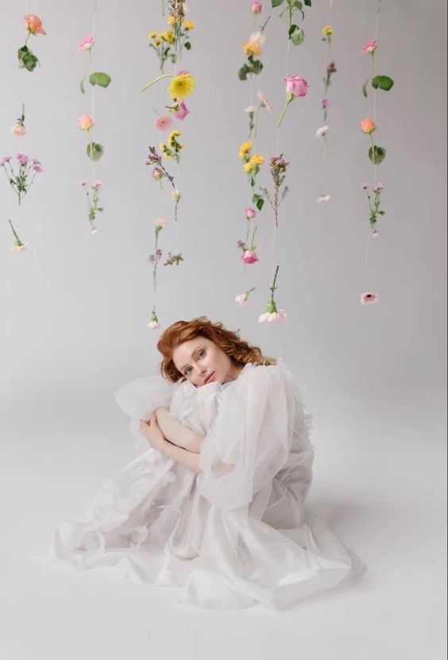

No me admires tengo muchos defectos,
mas de los que imaginas y si me idealizas,
Puedo algún día derrumbarme ante tus ojos..
y te irás.

Slide 4






No me subestimes aunque a veces haga tonterías.
Puedo sorprenderte algún día.
Te asustarás de mi sabiduría y te irás.

Slide 5
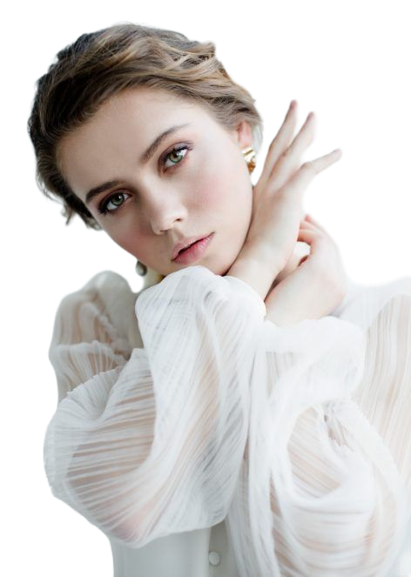

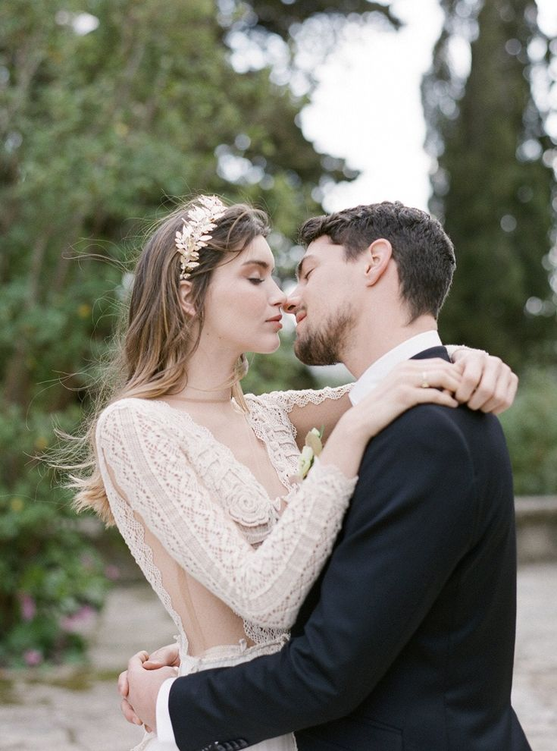
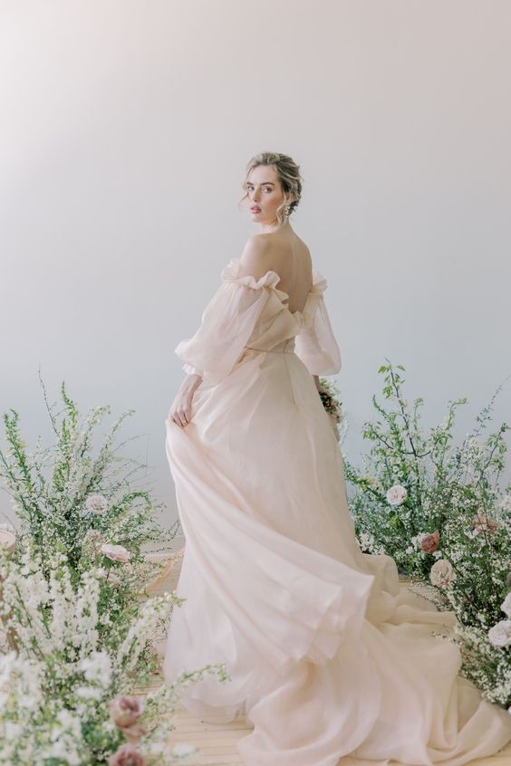


No me sobreestimes,
puedes exigirme mas de lo que soy capaz
Te sentirás defraudado por mi torpeza y te irás.

Slide 6


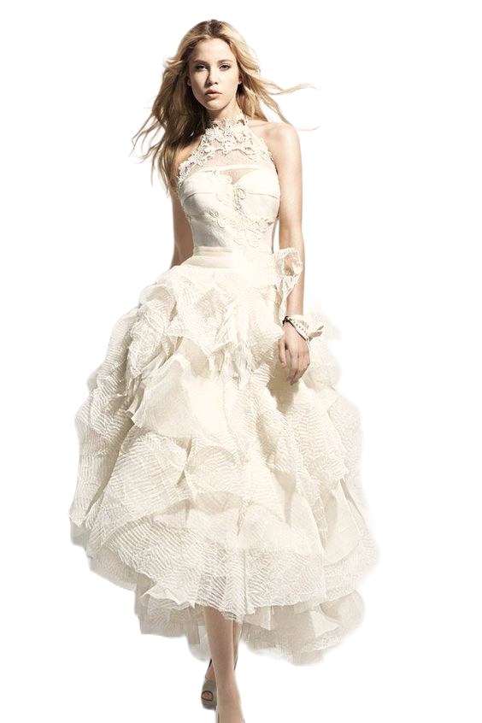



No me exijas puedo estar desganada,
triste o aburrida, voy a enojarme
y tu te vas a enojar mas y te irás.

Slide 7



No me ruegues, no soy Dios
y talvez no te escuche
y te aburrirás de mis silencios y te irás.

Slide 8




Acéptame como soy, a veces fuerte, a veces débil,
a veces inteligente, a veces tonta, a veces triste,
pero siempre humana.

Slide 9
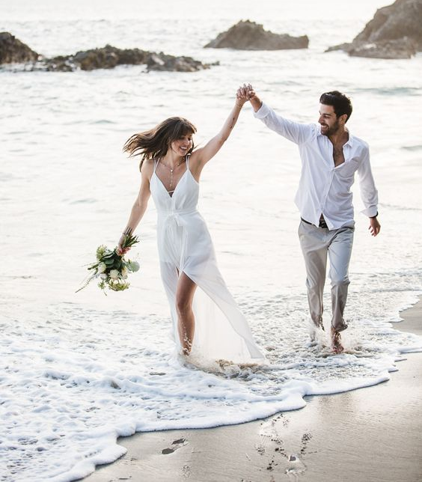

Y podemos caminar de la mano por la vida,
Sin necesidad de huidas,
Ni de preguntar por qué.

Slide 10





Slide 11









¿Te ha gustado?
Puedes ver más entrando
Aquí
Además puedes recibir powerpoints en tu correo electrónico suscribiéndote aquí:
Esta presentación powerpoint ha sido creada y compartida única y exclusivamente para mispps.com

